Slide 1

المبادرة الإقليمية لتقييم أثر تغيّر المناخ على الموارد المائية وقابلية تأثر القطاعات الاجتماعية والاقتصادية في المنطقة العربية (ريكار)
سلسلة ندوات ريكار عبر الانترنت حول تحليل تغير المناخ باستخدام أدوات نظم المعلومات الجغرافية
الوحدة 5: الوصول إلى مجموعات البيانات المناخية العالمية والإقليمية والمنصات ذات الصلة
Notes:
المبادرة الإقليمية لتقييم أثر تغيّر المناخ على الموارد المائية وقابلية تأثر القطاعات الاجتماعية والاقتصادية في المنطقة العربية (ريكار)
سلسلة ندوات ريكار عبر الانترنت حول تحليل تغير المناخ باستخدام أدوات نظم المعلومات الجغرافية
الوحدة 5: الوصول إلى مجموعات البيانات المناخية العالمية والإقليمية والمنصات ذات الصلة

Slide 2
سلسلة ندوات ريكار عبر الانترنت
الوحدة 1 – تقديم مجموعات بيانات ريكار الناتجة عن النمذجة المناخية الإقليمية و النمذجة الهيدرولوجية الإقليمية
الوحدة 2- عرض مجموعات بيانات النمذجة المناخية الإقليمية بصيغة NetCDF في نظم المعلومات الجغرافية
الوحدة 3- استخراج البيانات الجدولية من الملفات المناخية بصيغة NetCDF لاستخدامها في النماذج والتطبيقات الأخرى
الوحدة 4- إنشاء مجموعة لإسقاطات النمذجة المناخية الإقليمية باستخدام نظم المعلومات الجغرافية ومؤشرات الظواهر المناخية المتطرفة
الوحدة 5- الوصول إلى مجموعات البيانات المناخية العالمية والإقليمية والمنصات ذات الصلة
الوحدة 6- منهجية التقييم المتكامل لقابلية التأثر المتبعة في ريكار
Notes:
سلسلة ندوات ريكار عبر الانترنت
الوحدة 1 – تقديم مجموعات بيانات ريكار الناتجة عن النمذجة المناخية الإقليمية و النمذجة الهيدرولوجية الإقليمية
الوحدة 2- عرض مجموعات بيانات النمذجة المناخية الإقليمية بصيغة NetCDF في نظم المعلومات الجغرافية
الوحدة 3- استخراج البيانات الجدولية من الملفات المناخية بصيغة NetCDF لاستخدامها في النماذج والتطبيقات الأخرى
الوحدة 4- إنشاء مجموعة لإسقاطات النمذجة المناخية الإقليمية باستخدام نظم المعلومات الجغرافية ومؤشرات الظواهر المناخية المتطرفة
الوحدة 5- الوصول إلى مجموعات البيانات المناخية العالمية والإقليمية والمنصات ذات الصلة
الوحدة 6- منهجية التقييم المتكامل لقابلية التأثر المتبعة في ريكار

Slide 3
الوحدة 5: المحتويات
ما هو CORDEX؟
الوصول والتنقل عبر منصة ESGF المفتوحة المصدر
الوصول إلى الخرائط ومجموعة البيانات من بوابة بيانات ريكار
Notes:
الوحدة 5: المحتويات
ما هو CORDEX؟
الوصول والتنقل عبر منصة ESGF المفتوحة المصدر
الوصول إلى الخرائط ومجموعة البيانات من بوابة بيانات ريكار

Slide 4
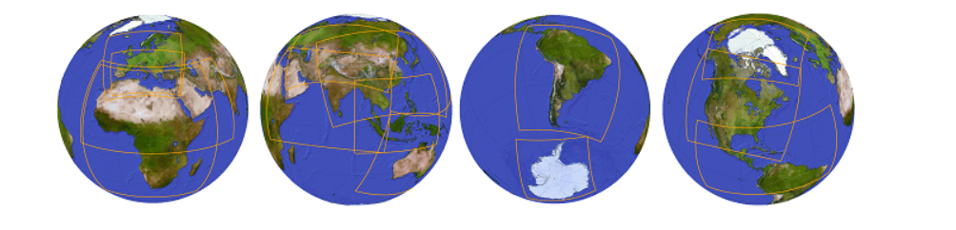
ما هو CORDEX؟
التجربة الإقليمية المنسقة لتقليص قياس النموذج المناخي الإقليمي
تم تطوير CORDEX بواسطة البرنامج العالمي للبحوث المناخية (WCRP )في عام 2009
الحاجة إلى إطار منسق لتقييم وتحسين التقنيات الإقليمية لتقليص نطاقات المناخ
Notes:
ما هو CORDEX؟
= CORDEX التجربة الإقليمية المنسقة لتقليص قياس النموذج المناخي الإقليمي
تم تطوير CORDEX بواسطة البرنامج العالمي للبحوث المناخية (WCRP) في عام 2009
الحاجة إلى إطار منسق لتقييم وتحسين التقنيات الإقليمية لتقليص نطاقات المناخ

Slide 5
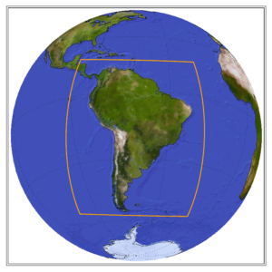
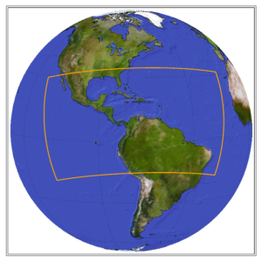
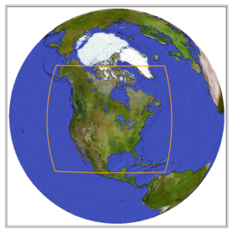
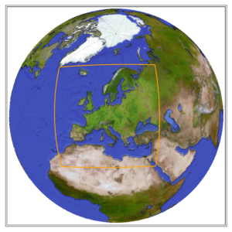
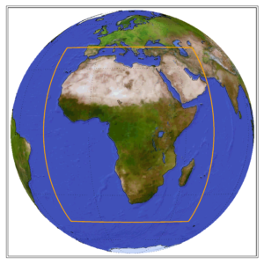
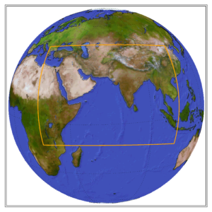
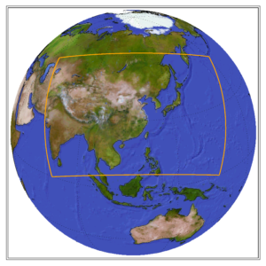
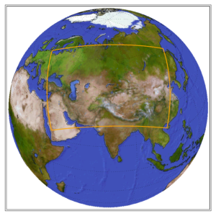
نطاقات CORDEX
Region 1:
South America
Region 2:
Central America
Region 3:
North America
Region 4:
Europe (EURO)
Region 5:
Africa
Region 6:
South Asia
Region 7:
East Asia
Region 8:
Central Asia
Notes:
نطاقات CORDEX
يمثل " النطاق" المنطقة التي يجري فيها التقليص الإقليمي، على سبيل المثال " النطاق" الأفريقي يغطي القارة الأفريقية بأكملها. على الرغم من أن بعض النطاقات تميل إلى التداخل جزئيًا مع النطاقات الأخرى، إلا أن لكل نطاق مجموعة خاصة به من ظروف النمذجة عند حدوده والاختلافات في المخرجات الناتجة.

Slide 6
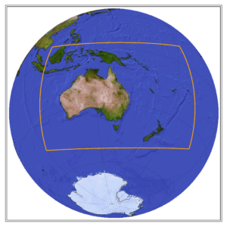
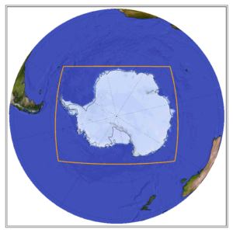
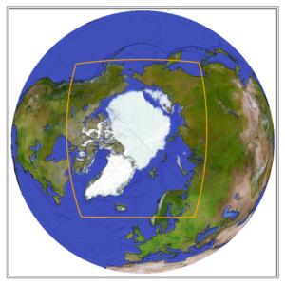
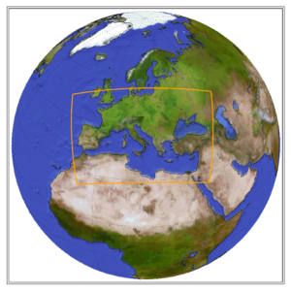
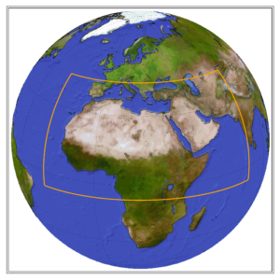
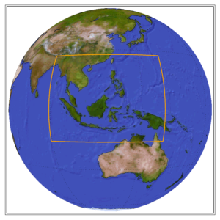
نطاقات CORDEX
Region 9:
Australasia
Region 10:
Antarctica
Region 11:
Arctic
Region 12:
Mediterranean (MED)
Region 13:
Middle East North Africa (MENA)
Region 14:
South-East Asia
Notes:
نطاقات CORDEX
تقع بيانات ريكار ضمن المنطقة 13: نطاق الشرق الأوسط وشمال أفريقيا
لاحظ أن مخرجات النمذجة المناخية الإقليمية لنطاق المشرق لن تعتبر جزءًا من CORDEX

Slide 7
المساهمون في نطاق الشرق الأوسط وشمال أفريقيا
Acronym | Contributor | Country | Contact
BOUN | Bogazici University, Istanbul | Turkey | Levent Kurnaz
CLMcom | CLM Community / Centro EuroMediterraneo sui Cambiamenti Climatici (CMCC), Capua | Italy | Edoardo Bucchignani
GERICS | Climate Service Center, Hamburg | Germany | Andreas Haensler
CYI | Energy Environment & Water Research Center (EEWRC), The Cyprus Institute, Nicosia | Cyprus | George Zittis
DMN | Direction de la Météorologie Nationale, Casablanca | Morocco | Fatima Driouech
ICBA | International Centre for Biosaline Agriculture, Dubai | United Arab Emirates | Rashyd Zaaboul
SMHI | Rossby Centre, Swedish Meteorological and Hydrological Institute (SMHI), Norrkoping | Sweden | Grigory Nikulin
Notes:
المساهمون في نطاق الشرق الأوسط وشمال أفريقيا
يوضح الجدول المساهمين ، ومختصراتهم ، والدول واسم جهة الاتصال

Slide 8
محاكاة نطاق الشرق الأوسط وشمال أفريقيا
Institute | RCM | Spatial resolution | Driving GCM | Driving experiments | Period
BOUN | RegCM4-4 | 0.44° | MPI-ESM-MR | RCP4.5 / RCP8.5 | 2006-2100
BOUN | RegCM4-4 | 0.44° | HadGEM2-ES | RCP4.5 / RCP8.5 | 2006-2100
CLMcom | CCLM4-21 | 0.22° / 0.44° | CMCC-CM | RCP4.5 | 2006-2100
GERICS | REMO2009 | 0.44° | MPI-ESM-LR | RCP2.6 / RCP4.5 / RCP8.5 | 2006-2100
CYI | WRF351 | 0.44° | CESM1 | RCP4.5 / RCP8.5 | 2006-2100
DMN-MOR | ALADIN | 0.44° | CNRM-CM5 | RCP4.5 / RCP8.5 | 2006-2100
ICBA | WRF36 | 0.44° | CESM1 | RCP4.5 / RCP8.5 | 2006-2100
SMHI | RCA4 | 0.44° | CNRM-CM5 | RCP4.5 / RCP8.5 | 2006-2100
SMHI | RCA4 | 0.44° | EC-EARTH | RCP2.6 / RCP4.5 / RCP8.5 | 2006-2100
SHMI | RCA4 | 0.22° | EC-EARTH | RCP8.5 | 2006-2100
SHMI | RCP4 | 0.44° | GFDL-ESM2M | RCP4.5 / RCP8.5 | 2006-2100
SHMI | RCP4 | 0.22° | GFDL-ESM2M | RCP8.5 | 2006-2100
Based on CMIP5
Notes:
محاكاة نطاق الشرق الأوسط وشمال أفريقيا
يوضح الجدول المعاهد واسم النموذج المناخي الإقليمي (RCM) ، والدقة المكانية (spatial resolution) ، والنموذج المناخي العالمي المحرك (driving GCM) ، و التجارب المحركة (driving experiments) ، وفترة المحاكاة (period)
تتضمن السيناريوهات المدرجة مجموعات البيانات المسقطة فقط (وليست تاريخية)
لاحظ أن مجموعات بيانات SMHI و BOUN فقط متاحة للاستخدام العام في الوقت الحاضر
تم تصحيح الانحياز لمجموعات بيانات SMHI فقط، وتم استخدامها في ريكار
تستند المحاكاة الموضحة باللون الأحمر إلى CMIP5: المرحلة الخامسة من مشروع المقارنة بين النماذج المناخية المتقارنة (وهي أحدث مخرجات النمذجة العالمية)

Slide 9
قريباً: CMIP6
في الحد الأدنى ، يجب مراعاة التالي لمخرجات النمذجة المناخية
1 مخرج تاريخي للنمذجة (1950-2014)
1 مخرج مسقط للنمذجة (2015-2100)
2 إسقاطات: SSP5-8.5 و SSP1-2.6
تمثل "SSP" مسارات اجتماعية واقتصادية مشتركة
Notes:
قريباً: CMIP6
في الحد الأدنى ، يجب مراعاة التالي لمخرجات النمذجة المناخية
1 مخرج تاريخي للنمذجة (1950-2014)
1 مخرج مسقط للنمذجة (2015-2100)
2 إسقاطات: SSP5-8.5 و SSP1-2.6
تمثل "SSP" مسارات اجتماعية واقتصادية مشتركة
من المتوقع أن تكون المخرجات الأولى في عام 2021
من غير الواضح ما إذا كان سيتم إصدار نماذج مناخية إقليمية جديدة لنطاق الشرق الأوسط وشمال أفريقيا

Slide 10
لماذا قد نرغب بالحصول على مجموعات بياناتCORDEX (النمذجة المناخية الإقليمية الأولية)؟
متغيرات مناخية إضافية (مثل سرعة الرياح والرطوبة النسبية)
استبانة مكانية أصغر (أي 0.11 ° / ~ 12.5 كم)
استبانة زمنية أصغر (أي ساعة واحدة ، 3 ساعات ، 6 ساعات)
لا تخلط مخرجات النمذجة المصححة الانحياز مع مخرجات النمذجة المناخية الإقليمية الأولية
Notes:
لماذا الحصول إلى مجموعات بيانات CORDEX (النمذجة المناخية الإقليمية الأولية)؟
متغيرات مناخية إضافية (مثل سرعة الرياح والرطوبة النسبية)
استبانة مكانية أصغر (أي 0.11 ° / ~ 12.5 كم)
استبانة زمنية أصغر (أي ساعة واحدة ، 3 ساعات ، 6 ساعات)
لا تخلط مخرجات النمذجة المصححة الانحياز مع مخرجات النمذجة المناخية الإقليمية الأولية

Slide 11

منصة إتحاد شبكات النظم الأرضية ( (ESGF
قاعدة بيانات تحتوي على أكبر أرشيف للبيانات المناخية في جميع أنحاء العالم
Notes:
منصة إتحاد شبكات النظم الأرضية (ESGF)
قاعدة بيانات تحتوي على أكبر أرشيف للبيانات المناخية في جميع أنحاء العالم
تتوفر بيانات CORDEX من منصة قاعدة بيانات إتحاد شبكات النظم الأرضية (ESGF) في الإنكليزية فقط

Slide 12
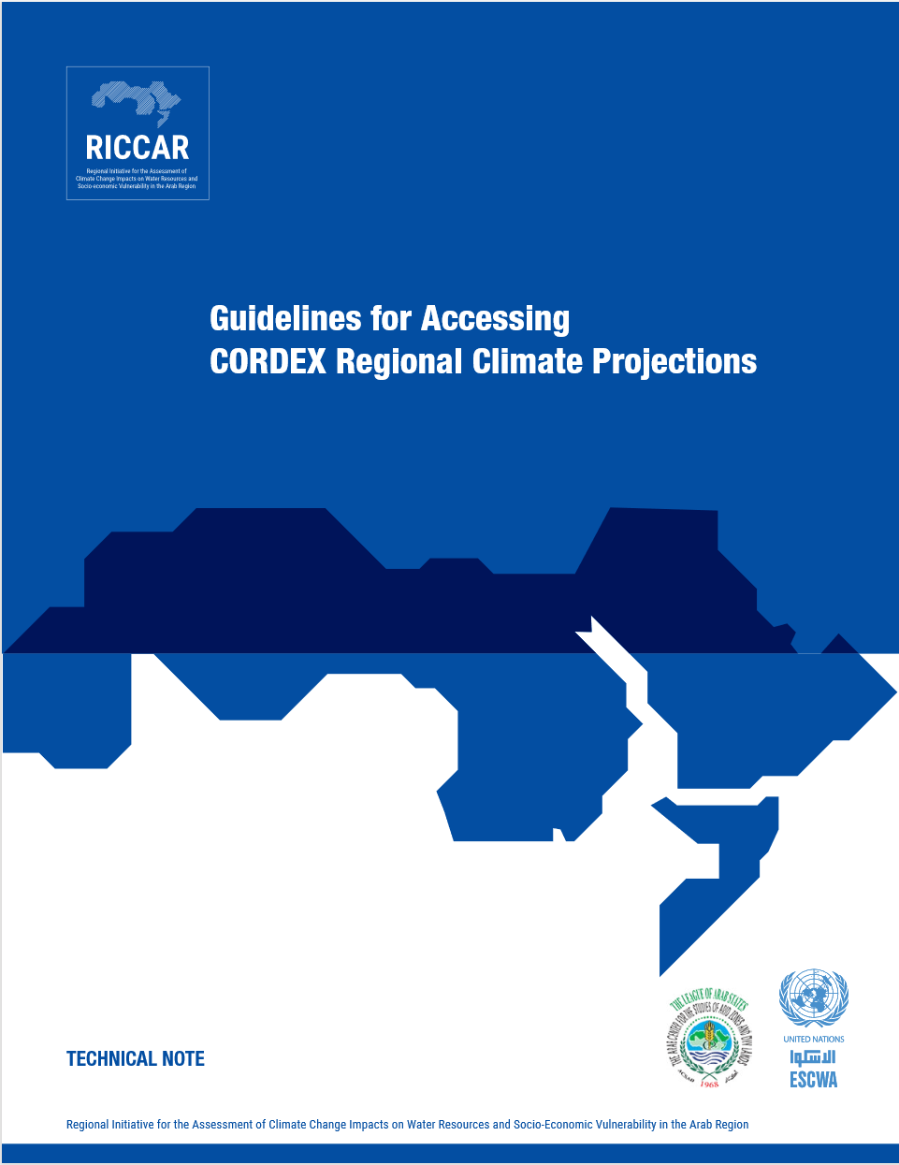
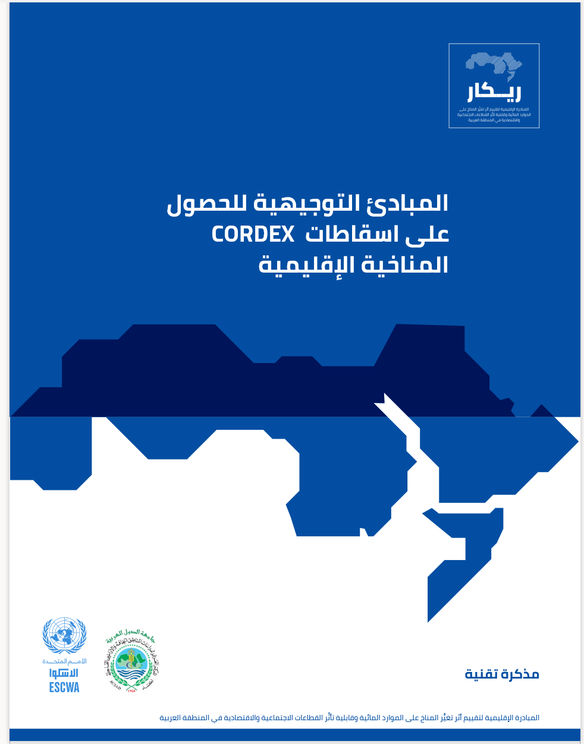
قريباً: إصدار مذكرة تقنية حول CORDEX
Notes:
قريباً: إصدار مذكرة تقنية حول CORDEX

Slide 13
عقد بيانات CORDEX على منصة ESGF
SMHI-NSC, Sweden
  https://esg-dn1.nsc.liu.se/projects/esgf-liu/
DKRZ, Germany
  https://esgf-data.dkrz.de/projects/esgf-dkrz/
BADC, UK
  https://esgf-index1.ceda.ac.uk/projects/esgf-ceda/
IPSL, France
  https://esgf-node.ipsl.upmc.fr/projects/esgf-ipsl/
تحتوي جميع العقد على مجموعات بيانات CORDEX نفسها
Notes:
عقد بيانات CORDEX على منصة ESGF
تحتوي جميع العقد على مجموعات بيانات CORDEX نفسها
تتوفر العديد من عقد البيانات للاستخدام. التفضيل الشخصي هو قاعدة بيانات SMHI

Slide 14
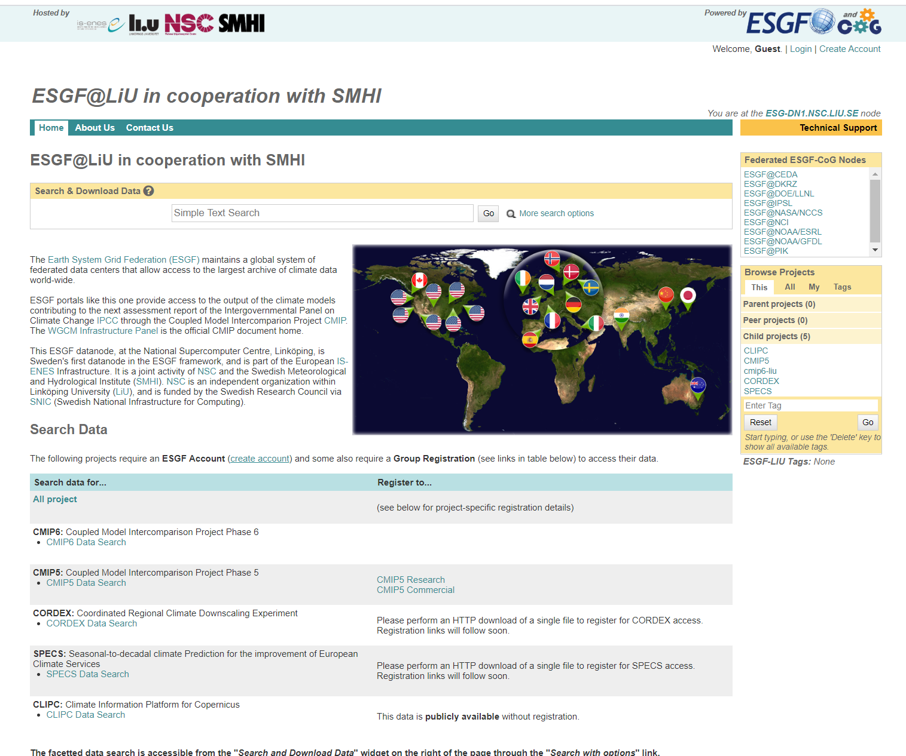
Notes:
لاحظ ان رابط لبيانات CORDEX موجود يساراً أسفل الزاوية على الصفحة الرئيسية كما هو موضح بالشكل

Slide 15
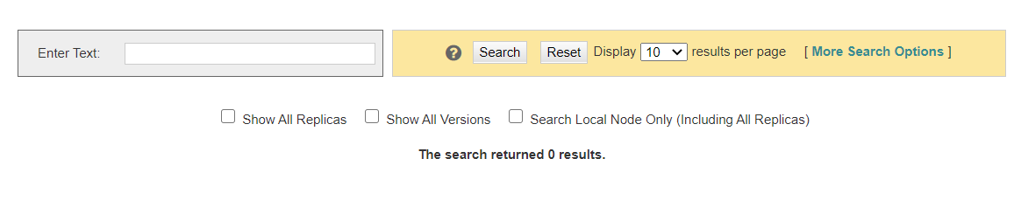

البحث عن البيانات
بحث يدوي
فلاتر للبحث عن البيانات
Notes:
البحث عن البيانات
تتضمن وظيفة البحث عن البيانات بحثًا يدويًا بالإضافة إلى فلاتر لبحث البيانات

Slide 16
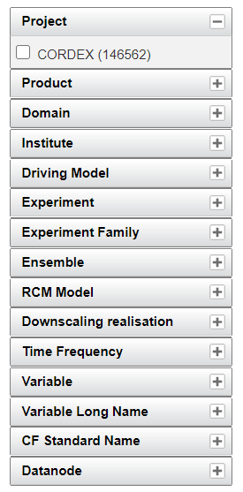
فلاتر البحث عن البيانات
لأنه تم تحديد CORDEX في الصفحة الرئيسية ، سيتم سرد CORDEX فقط كخيار”project" (المشروع )
يشير الرقم إلى إجمالي مخرجات النمذجة المتاحة (بناءً على الفلاتر المحددة حاليًا)
)
Notes:
فلاتر البحث عن البيانات
لأنه تم تحديد CORDEX في الصفحة الرئيسية ، سيتم سرد CORDEX فقط كخيار "project" ) المشروع (
يشير الرقم إلى إجمالي مخرجات النمذجة المتاحة (بناءً على الفلاتر المحددة حاليًا)
وبالمثل ، بالنسبة لبيانات CORDEX ، ضمن "product" )المنتج(، سيكون هناك خيار واحد فقط: "output“ ) الإخراج (

Slide 17
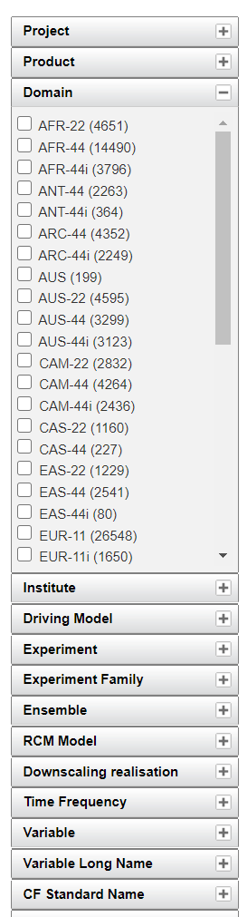
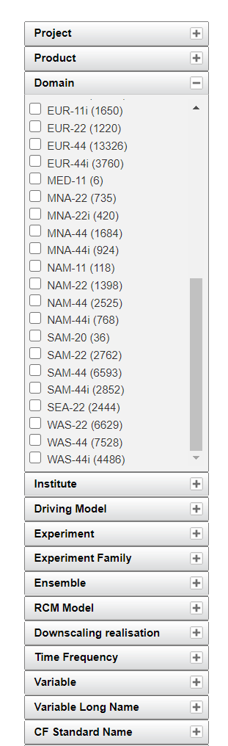
فلاتر البحث عن البيانات: النطاق
اختصار النطاق متبوعًا بالدقة المكانية
11: 0.11 درجة (~ 12.5 كم)
22: 0.22 درجة (~ 25 كم)
44: 0.44 درجة (~ 25 كم)
تقع النطاقات التي لا تتبعها i في شبكة حسابية أصلية (قد تختلف عن خطوط العرض / خطوط الطول التقليدية)
إضافة i أمام النطاق يدل على أن خطوط العرض / خطوط الطول تقليدية (غالبًا ما تكون متاحة للبيانات الشهرية والموسمية فقط
Notes:
فلاتر البحث عن البيانات: النطاق
اختصار النطاق متبوعًا بالدقة المكانية
11: 0.11 درجة (~ 12.5 كم)
22: 0.22 درجة (~ 25 كم)
44: 0.44 درجة (~ 25 كم)
تقع النطاقات التي لا تتبعها i في شبكة حسابية أصلية (قد تختلف عن خطوط العرض / خطوط الطول التقليدية)
إضافة i أمام النطاق يدل على أن خطوط العرض / خطوط الطول تقليدية (غالبًا ما تكون متاحة للبيانات الشهرية والموسمية فقط)

Slide 18
مقارنة النطاقات
EUR-11
EUR-11i
Notes:
مقارنة النطاقات
يعتمد النطاقEUR-11 على نطاق مدور لأغراض حسابية. الإحداثيات هي rlon و rlat بدلاً من خط الطول (lon) وخط العرض (lat). وبالتالي ، فإن الملف النقطي الناتج يكون في إسقاط مختلف عن ملف الشكل الخلفي (الموجود في WGS84).

Slide 19
مقارنة النطاقات
MNA-44
MNA-44i
بالنسبة إلى نطاق MNA ، تكون الإحداثيات الحسابية المدورة وإحداثيات الطول والعرض التقليدية هي نفسها تقريبًا
Notes:
مقارنة النطاقات
بالنسبة إلى نطاق MNA ، تكون الإحداثيات الحسابية المدورة وإحداثيات الطول والعرض التقليدية هي نفسها تقريبًا

Slide 20
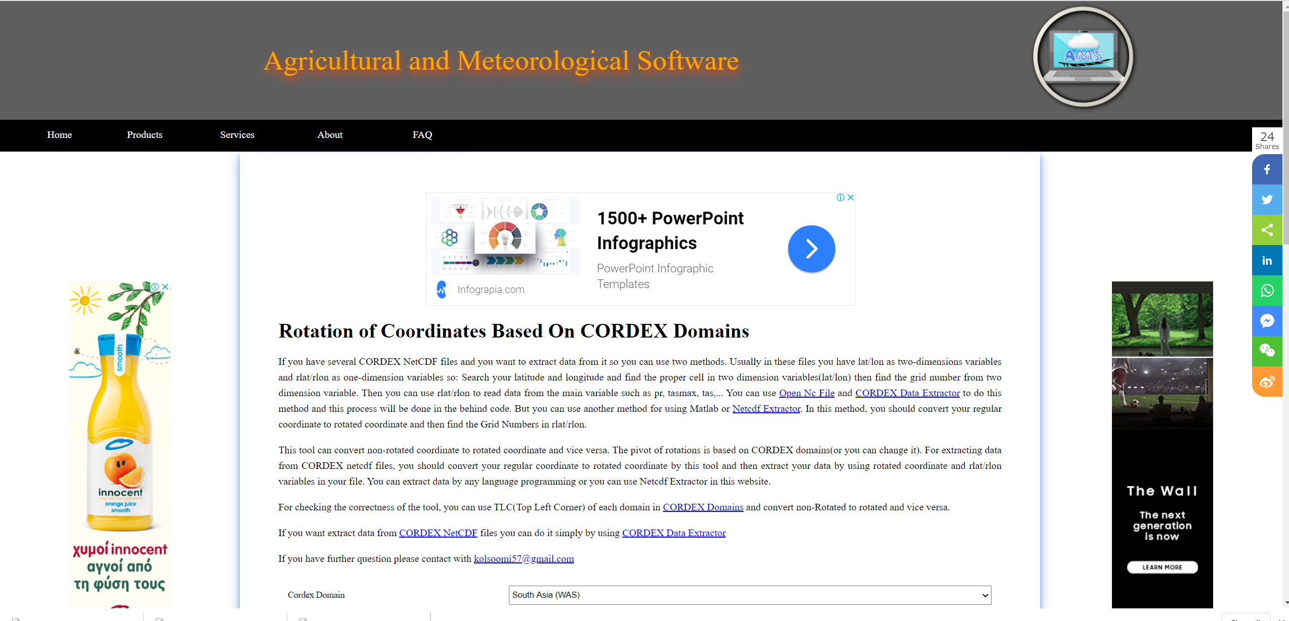
تحويل الشبكة من المدورة إلى التقليدية
https://agrimetsoft.com/Cordex%20Coordinate%20Rotation
Notes:
تحويل الشبكة من المدورة إلى التقليدية
يمكن تحويل إحداثيات موقع نقطة باستخدام أداة مجانية معروضة في الشريحة
يتطلب تحويل NetCDF بالكامل (أو بيانات نقطية raster) برنامج MatLab أو برنامج ملكية من Agrimetsoft (يمكن رؤية موقع الويب المعروض لمزيد من التفاصيل)

Slide 21
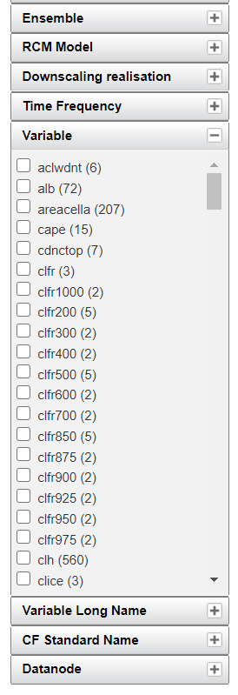
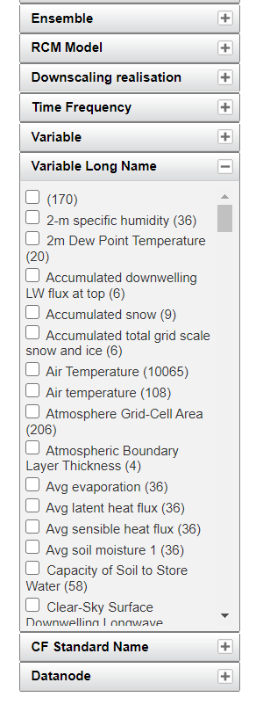
فلاتر البحث عن البيانات
حدد متغير المناخ إما باختصاره Variable) )أو بالاسم الكامل (Variable Long Name)
Notes:
فلاتر البحث عن البيانات
حدد متغير المناخ إما باختصاره (Variable) أو بالاسم الكامل (Variable Long Name)

Slide 22
متغيرات CORDEX الشائعة
Variable | Units | Long Name
tas | K | Near-Surface Air Temperature
tasmax | K | Daily Maximum Near-Surface Air Temperature
tasmin | K | Daily Minimum Near-Surface Air Temperature
pr | kg m⁻² s⁻¹ | Precipitation
hurs | % | Near-Surface Relative Humidity
sfcWind | m s⁻¹ | Near-Surface Wind Speed
sfcWindmax | m s⁻¹ | Daily Maximum Near-Surface Wind Speed
clt | % | Total Cloud Fraction
sund | s | Duration of sunshine
prhmax | kg m⁻² s⁻¹ | Daily Maximum Hourly Precipitation Rate
evspsblpot | kg m⁻² s⁻¹ | Potential Evapotranspiration
mrros | kg m⁻² s⁻¹ | Surface Runoff
mrro | kg m⁻² s⁻¹ | Total Runoff
Full list at: https://is-enes-data.github.io/CORDEX_variables_requirement_table.pdf
Notes:
متغيرات CORDEX الشائعة
لاحظ أن التبخر المحتمل ، والجريان السطحي ، والجريان الإجمالي الكلي من CORDEX يعتمد على مخرجات النمذجة المناخية الإقليمية نفسها ، في حين تعتمد بيانات التبخر النتحي من ريكار على النمذجة الهيدرولوجية الإقليمية.
يُفضل اختيار قياسات "السطح القريب" (أي tas ؛ درجة حرارة الهواء بالقرب من السطح) بدلاً من "السطح" (أي ts: درجة حرارة السطح) لأن السطح يأخذ في الاعتبار ظروف سطح الأرض نفسه.
تتوفر القائمة الكاملة على: https://is-enes-data.github.io/CORDEX_variables_requirement_table.pdf

Slide 23
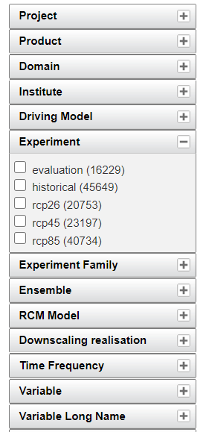
فلاتر البحث عن البيانات: التجربة
التقييم: بيانات ERA-Interim
تاريخي: 1950-2005
مسارات التركيز النموذجية: 2006-2100 لكل RCP
تساعد بيانات التقييم على تحديد التحيز في كل نموذج مناخي إقليمي
Notes:
فلاتر البحث عن البيانات: التجربة
التقييم: بيانات ERA-Interim
تاريخي: 1950-2005
مسارات التركيز النموذجية: 2006-2100 لكل RCP
تساعد بيانات التقييم على تحديد التحيز في كل نموذج مناخي إقليمي

Slide 24
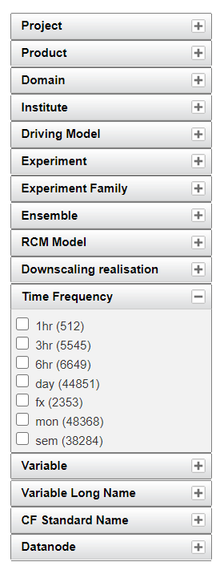
فلاتر البحث عن البيانات: تردد الزمن
1 hr: ساعة واحدة
3 hr: 3 ساعات
6 hr: 6 ساعات
day: يوميا
fx: مستقل عن الزمن
mon: شهريًا
sem: موسميا
Notes:
فلاتر البحث عن البيانات: تردد الزمن
1 hr: ساعة واحدة
3 hr: 3 ساعات
6 hr: 6 ساعات
day: يوميا
fx: مستقل عن الزمن
mon: شهريًا
sem: موسميا

Slide 25
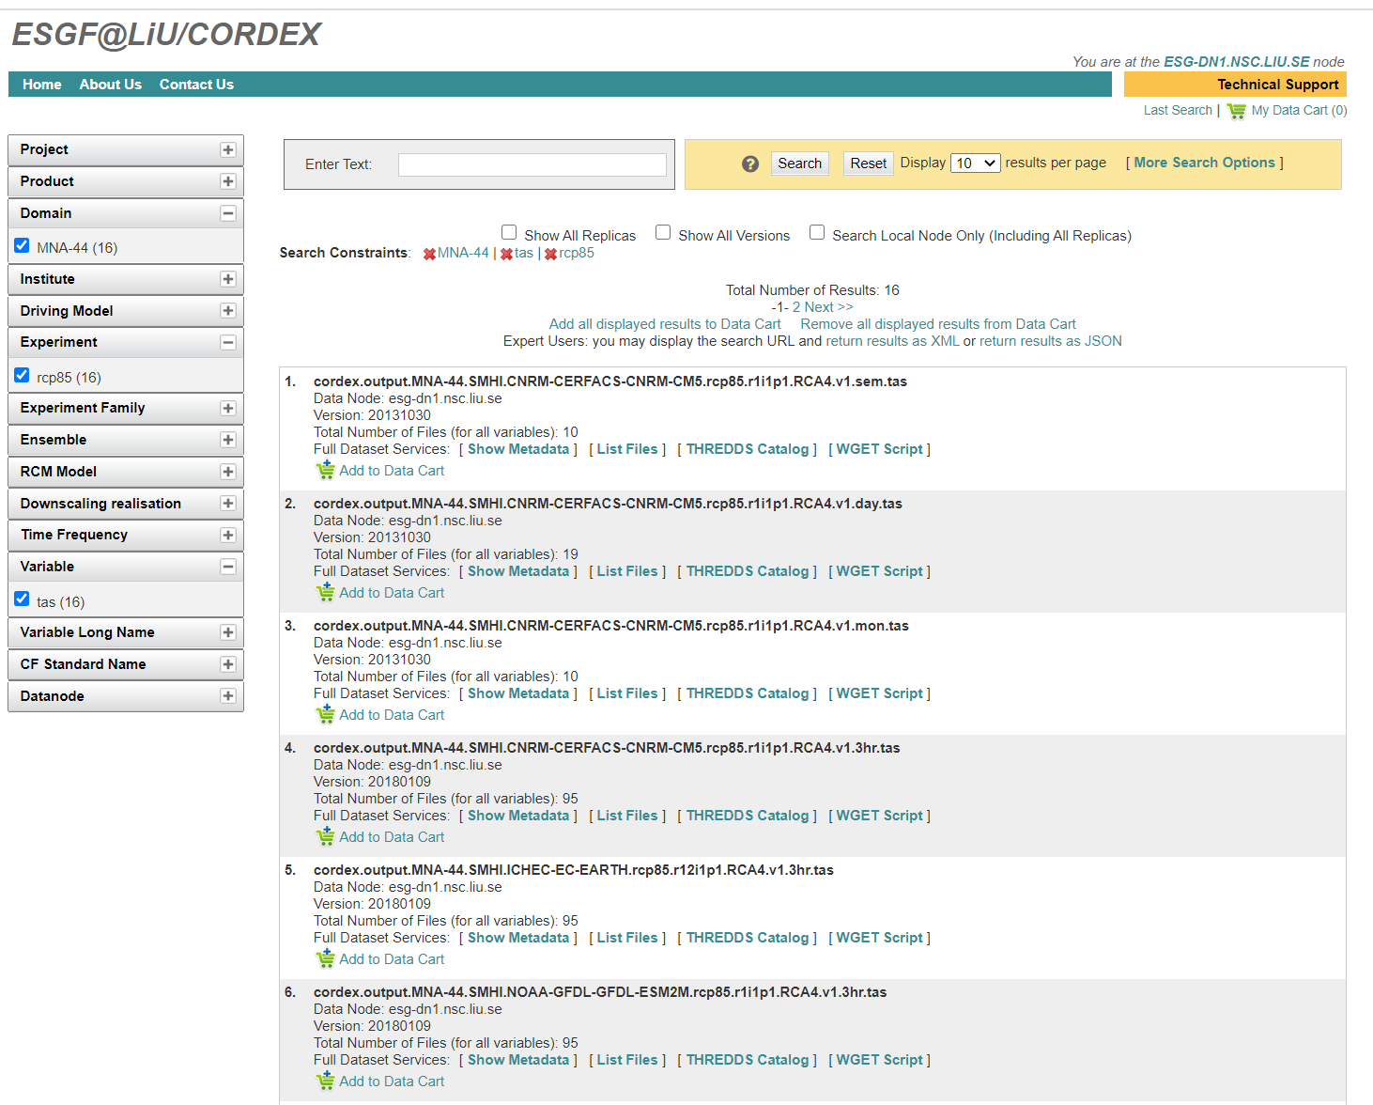
Notes:
نتائج البحث باستخدام نطاق MNA-44 ومتغير tas وتجربة RCP 8.5 كفلاتر

Slide 26
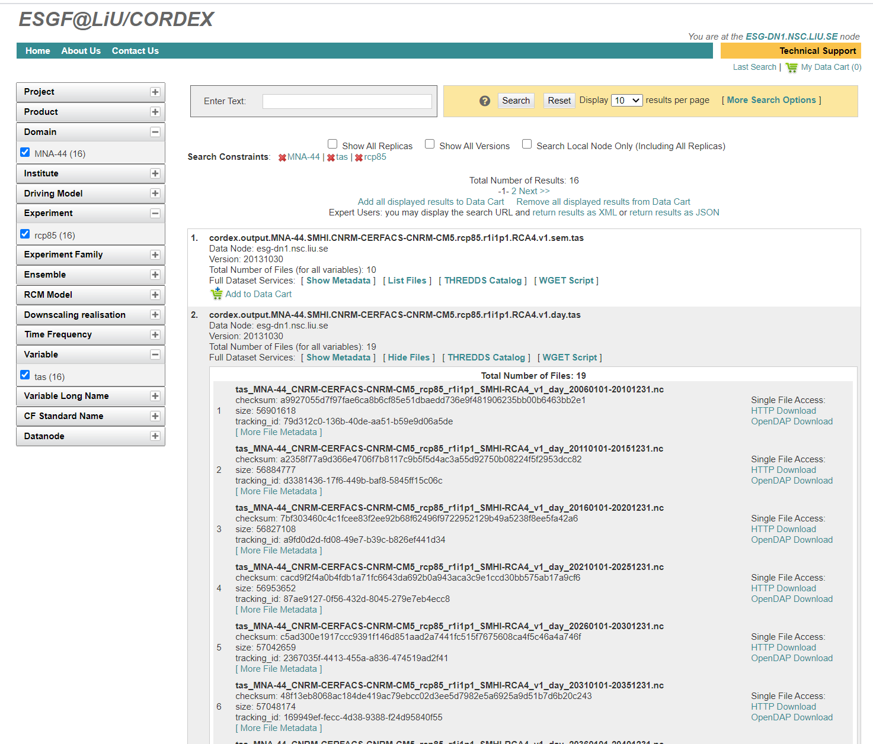
Notes:
حدد “List Files“ )قائمة الملفات ( لإظهار ملفات NetCDF المتاحة. غالبًا ما تكون البيانات اليومية في فترات 5 سنوات كما هو موضح
اصطلاح التسمية مشابه لملفات NetCDF في ريكار

Slide 27
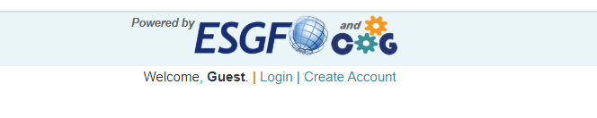
تنزيل البيانات
يمكن لأي شخص البحث عن البيانات عبر الإنترنت
يتطلب تنزيل البيانات تسجيل عبر الموقع
Notes:
تنزيل البيانات
ESGF عبارة عن منصة مفتوحة الوصول
يمكن لأي شخص البحث عن البيانات عبر الإنترنت
يتطلب تنزيل البيانات تسجيل عبر الموقع
لإنشاء حساب ، يوجد رابط في الزاوية اليمنى العليا من الموقع

Slide 28
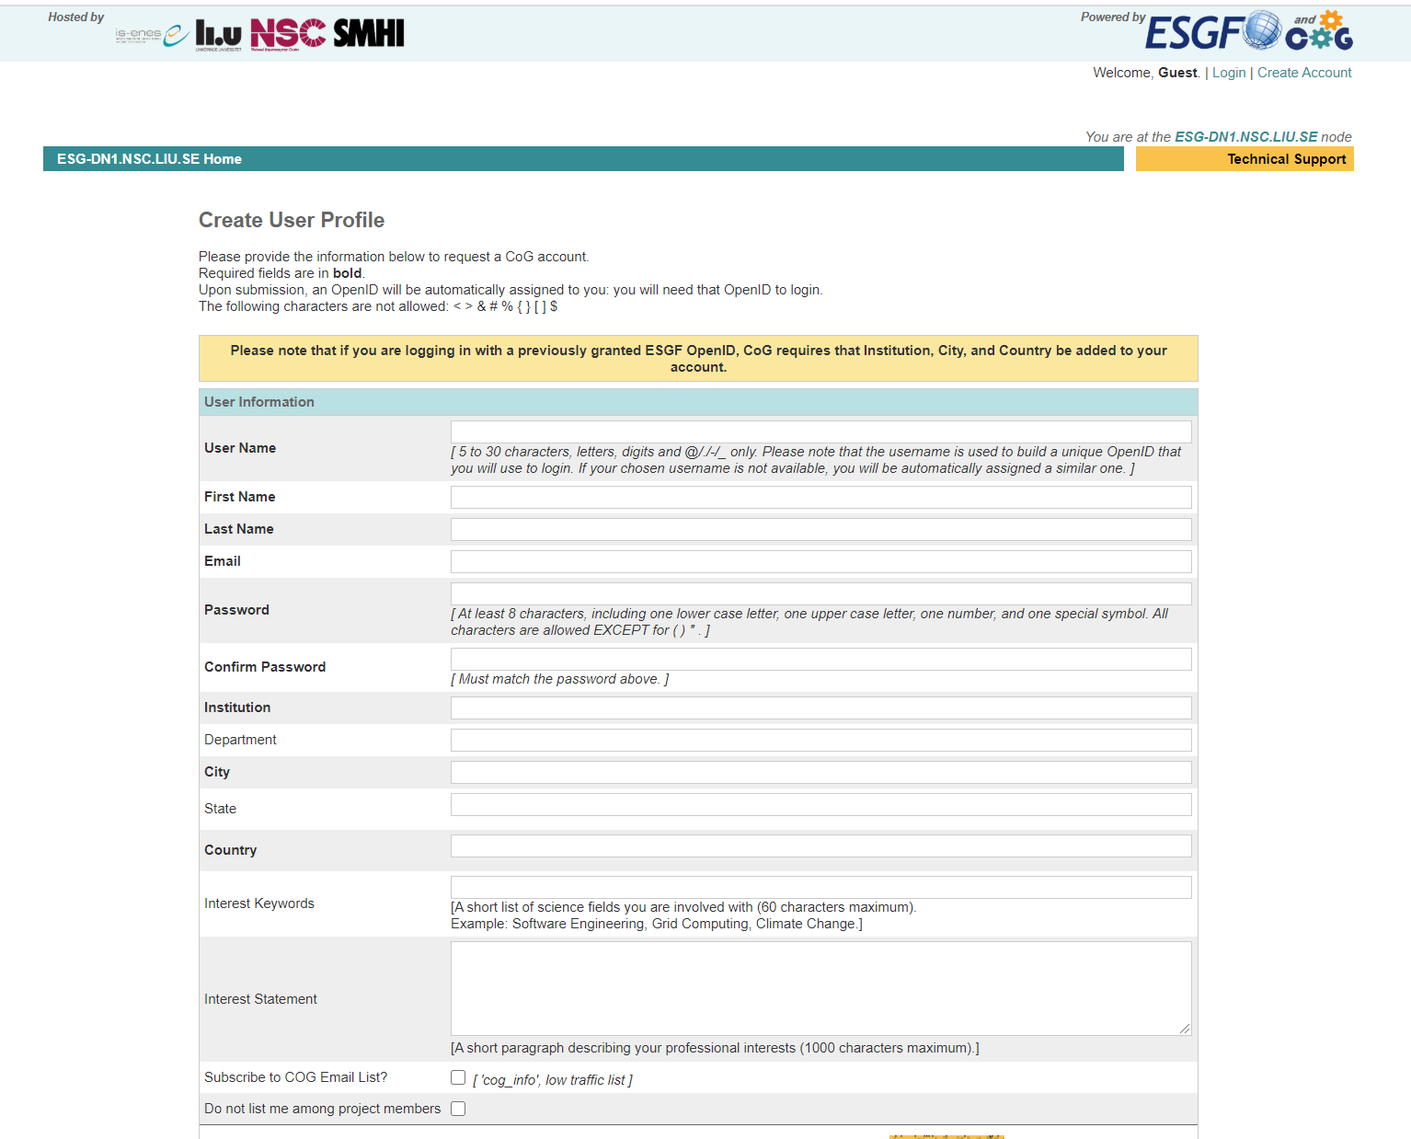
سيتم استخدام اسم المستخدم لإنشاء تسجيل دخول OpenID الخاص بك ، أي:
(i.e. https://esg-dn1.nsc.liu.se/esgf-idp/openid/your_name)
Will be sent via email upon registration completion
Notes:
إنشاء حساب المستخدم
سيتم استخدام اسم المستخدم لإنشاء تسجيل دخول OpenID الخاص بك ، أي:
https://esg-dn1.nsc.liu.se/esgf-idp/openid/your_name
املأ الحقول المتبقية
COG هي واجهة الموقع الإلكتروني ل-ESGF. الاشتراك في قائمة البريد الإلكتروني اختياري

Slide 29
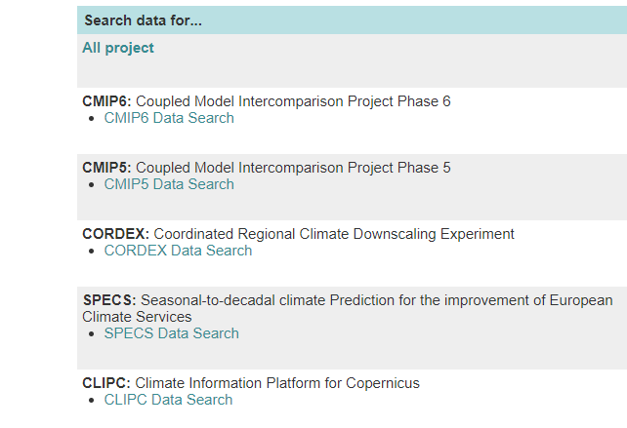
بيانات CORDEX المصححة الانحياز
متوفرة حالياً لنطاق اوروبا فقط
Notes:
بيانات CORDEX المصححة الانحياز
متوفرة حالياً لنطاق اوروبا فقط
حدد “All project" )كل المشروع( في الصفحة الرئيسية لعقدة بيانات ESGF

Slide 30
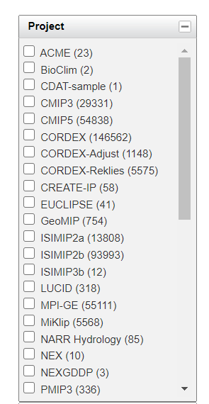
حدد مشروع CORDEX-Adjust للبيانات المصححة الانحياز
Notes:
حدد مشروع CORDEX-Adjust للبيانات المصححة الانحياز
يشير CORDEX-Reklies إلى مشروع التقليص الديناميكي للنطاق عالي الدقة لمجال EURO-CORDEX. تشمل التغطية ألمانيا وأحواض المياه ذات الصلة
تتوفر قواعد بيانات مناخية أخرى للمستخدمين

Slide 31
المركز الإقليمي للمعرفة - بوابة بيانات ريكار
Notes:
المركز الإقليمي للمعرفة - بوابة بيانات ريكار

Slide 32
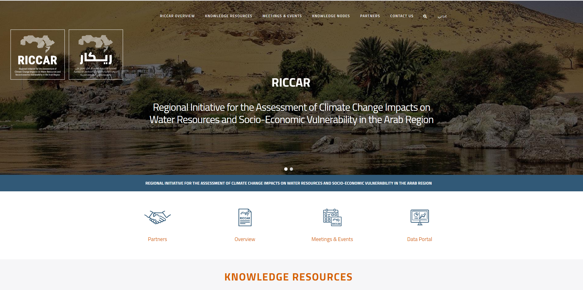
المركز الإقليمي للمعرفة - بوابة بيانات ريكار
Notes:
المركز الإقليمي للمعرفة - بوابة بيانات ريكار

Slide 33
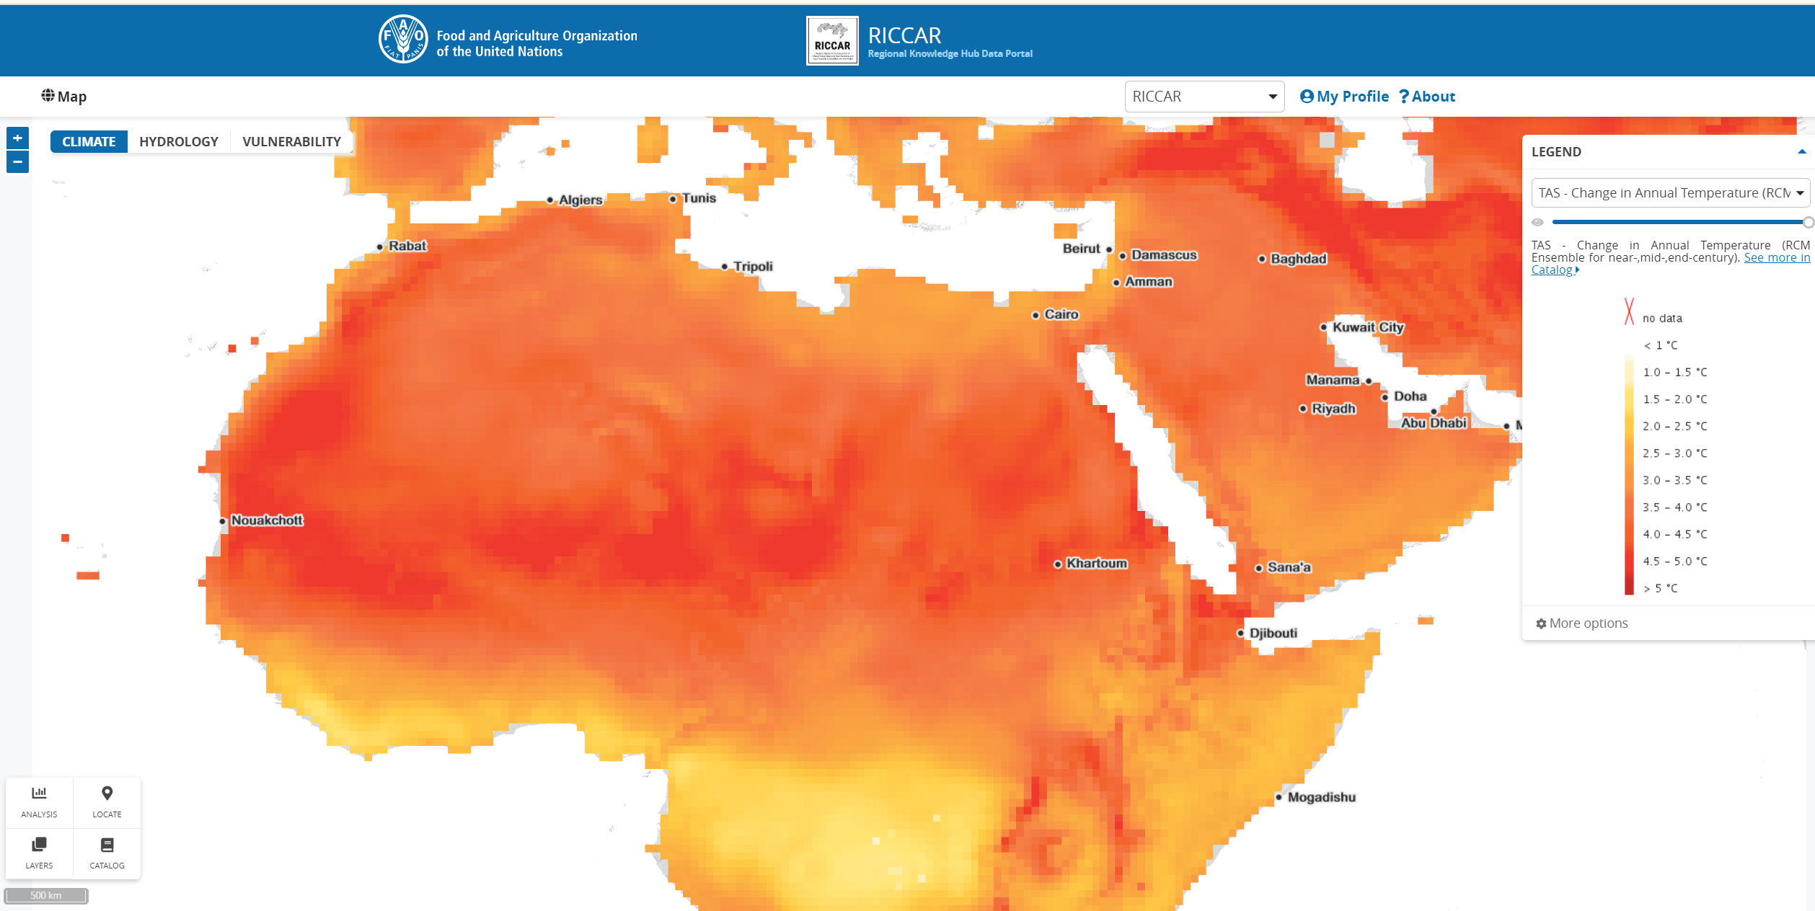
الصفحة الرئيسية لبوابة البيانات
Notes:
الصفحة الرئيسية لبوابة البيانات
تحتفظ منظمة الأغذية والزراعة للأمم المتحدة (أحد شركاء ريكار) ببوابة البيانات
يمكن للمستخدم عرض مجموعات بيانات المناخ وبيانات الهيدرولوجيا بالإضافة إلى بيانات تقييم قابلية التأثر

Slide 34
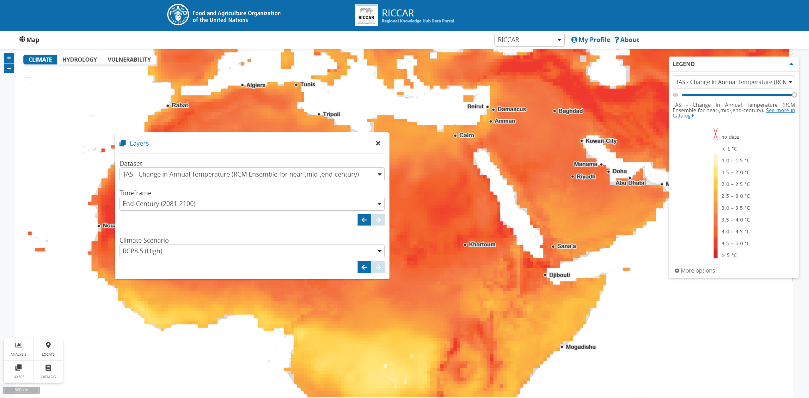
تحديد مجموعات المناخ الأخرى
Layers
Notes:
تحديد مجموعات المناخ الأخرى
لاحظ أنه على الرغم من أن المركز الإقليمي للمعرفة- ريكار لديه موقع مرآة باللغة العربية ، لا توجد خطط حالية لتطوير موقع مرآة عربي لبوابة البيانات. فهي متاحة باللغة الإنجليزية فقط.
التحسينات على بوابة البيانات مستمرة. إذا كان لديك اقتراحات للتحسين، يرجى إرسال بريد إلكتروني
=Layers الطبقات

Slide 35
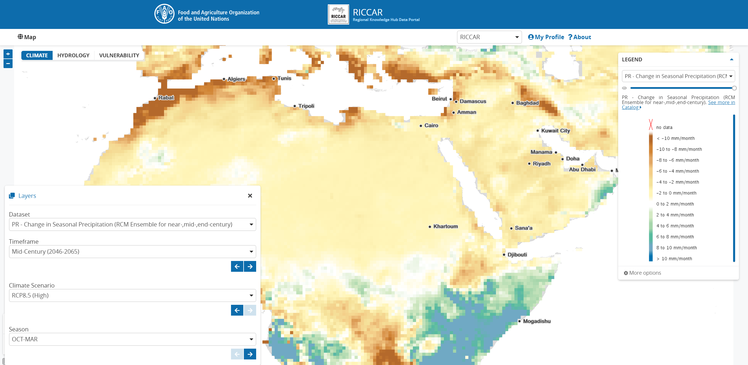
التساقطات الموسمية- منتصف القرن - RCP8.5
Notes:
التساقطات الموسمية- منتصف القرن - RCP8.5

Slide 36
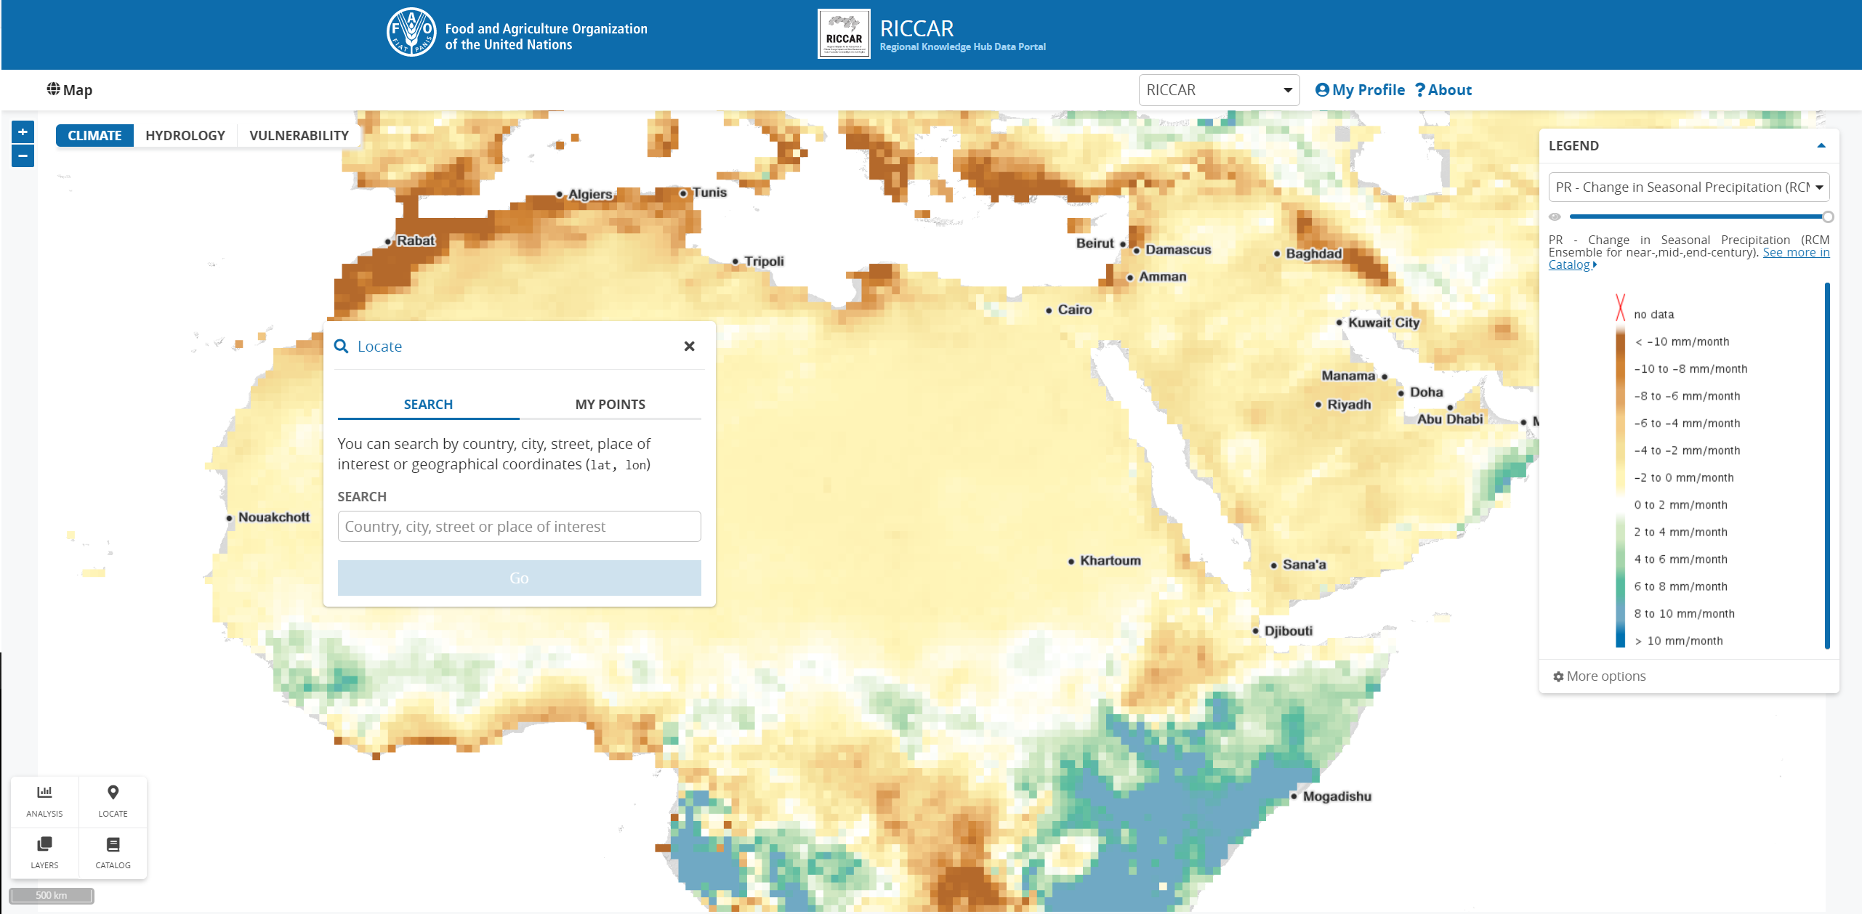
الحصول على نتيجة المجموعة كموقع نقطة
Locate
Notes:
الحصول على نتيجة المجموعة كموقع نقطة
يمكن الحصول على البيانات في موقع نقطة بالاسم أو حسب إحداثيات خطوط الطول وخطوط العرض الجغرافية
لاحظ أنه يمكن تحديد المدن الرئيسية فقط بالاسم ، وذلك باستخدام الهجاء الدولي الشائع الاستخدام فقط
=Locate تحديد الموقع

Slide 37
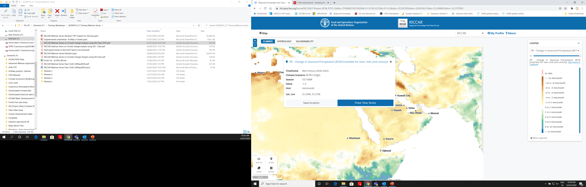
الحصول على نتيجة المجموعة كموقع نقطة : دبي
Notes:
الحصول على نتيجة المجموعة كموقع نقطة : دبي

Slide 38
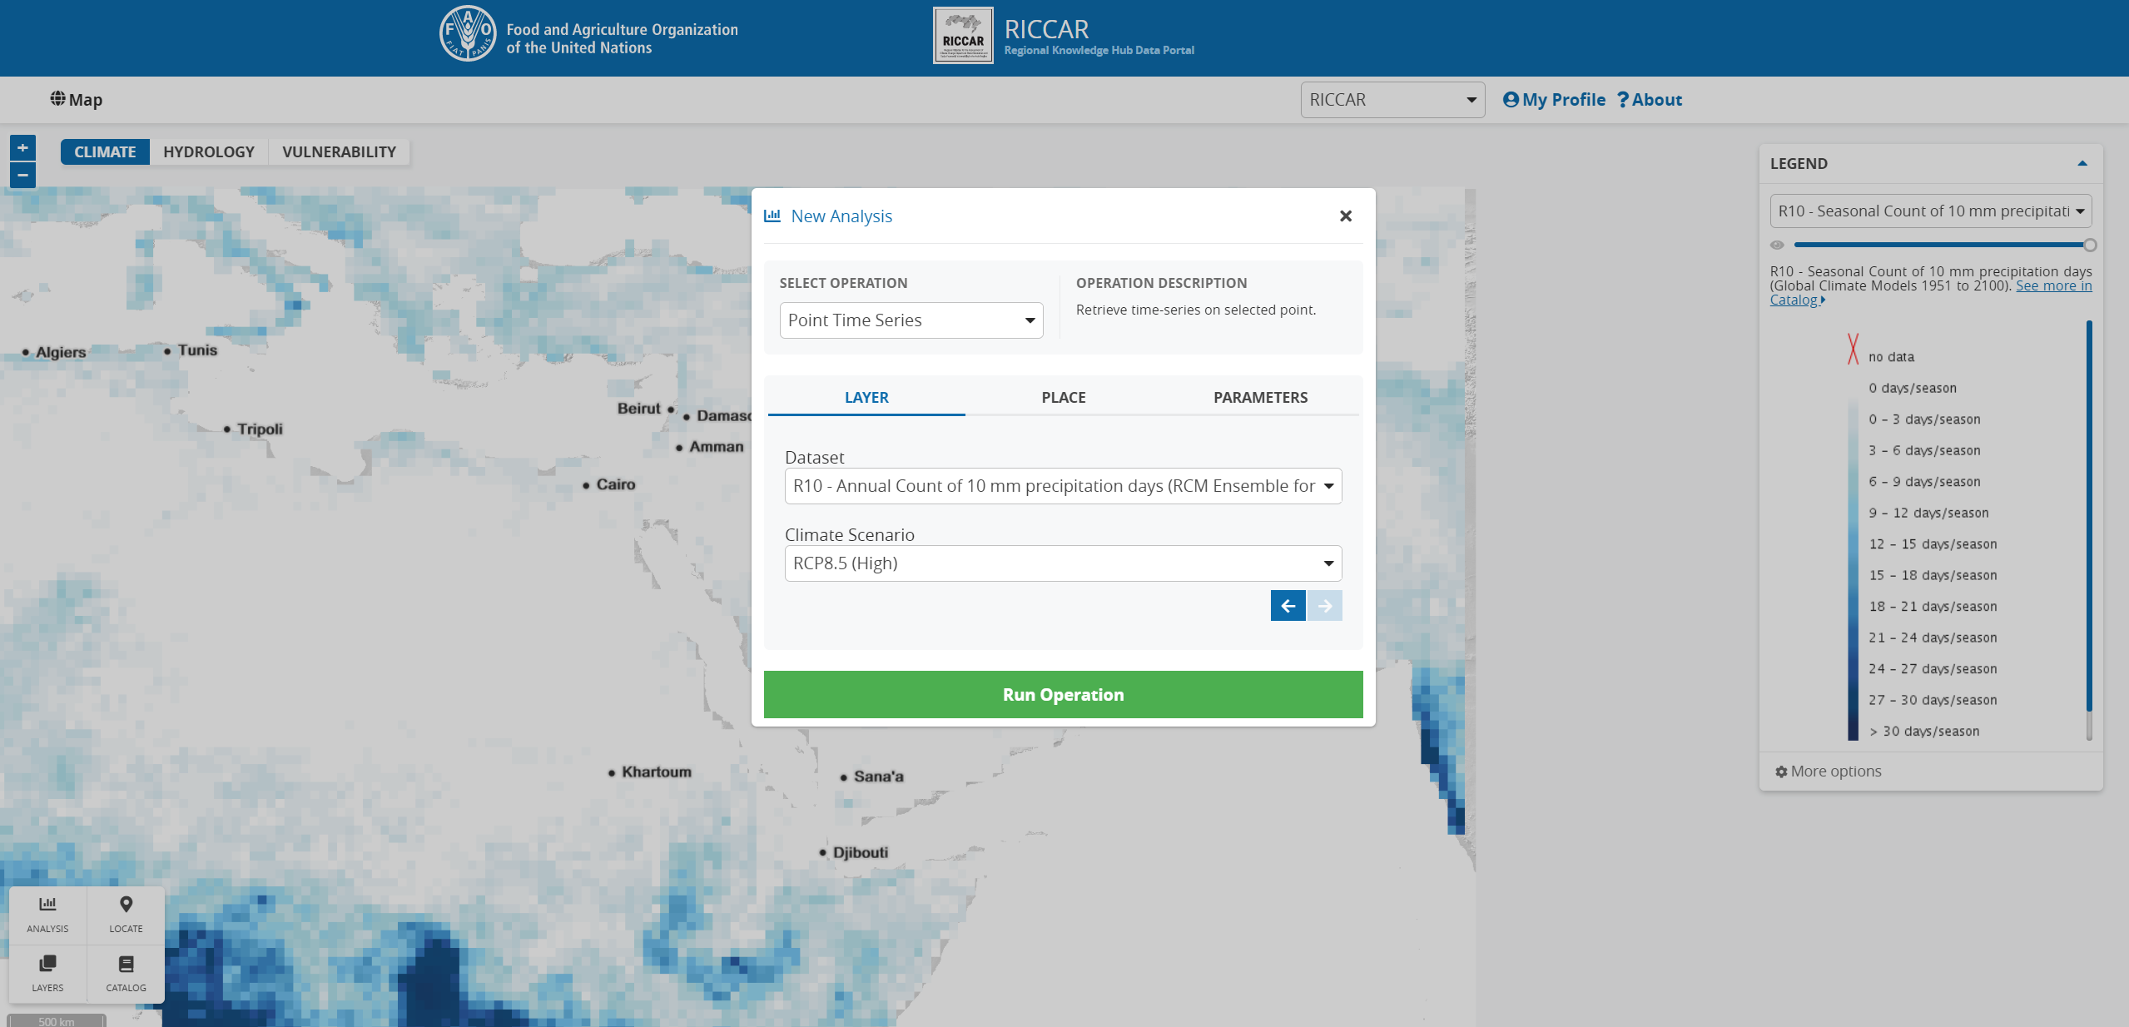
السلسلة الزمنية (موقع النقطة): دبي
Analysis
Notes:
السلسلة الزمنية (موقع النقطة): دبي
متوفر حاليًا فقط للمؤشرات المناخية القاسية
يتطلب تسجيل الحساب (الزاوية اليمنى العليا)
=Analysis التحليل

Slide 39
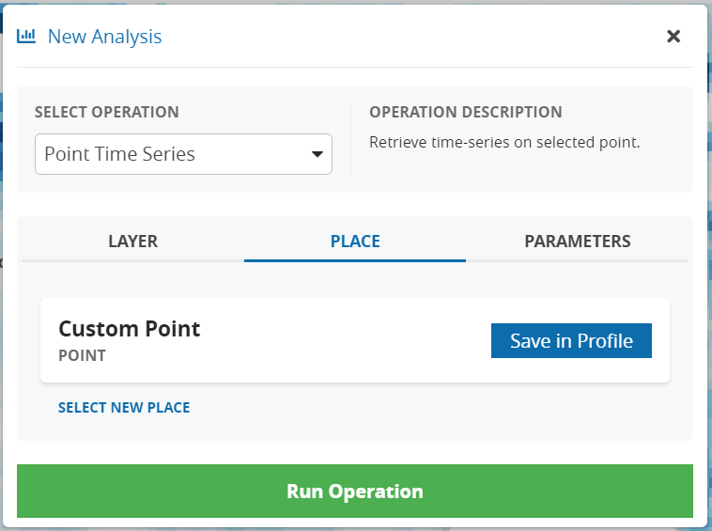
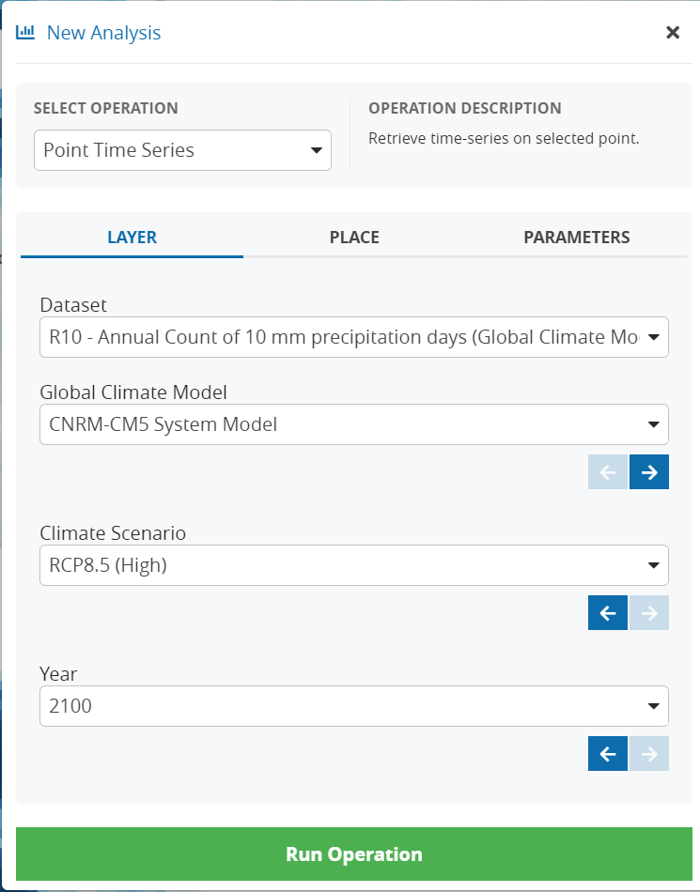
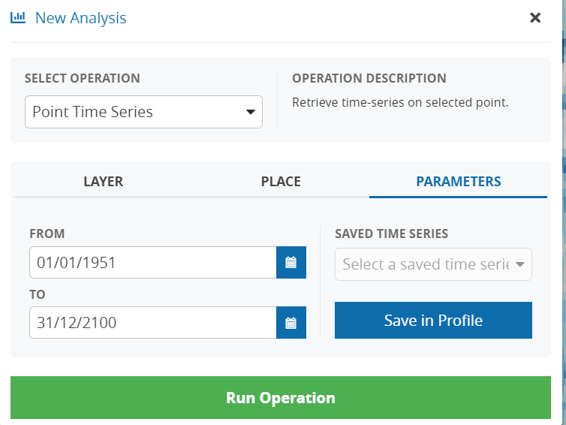
السلسلة الزمنية (موقع النقطة): دبي
(1)
(2)
(3)
Notes:
السلسلة الزمنية (موقع النقطة): دبي
.1حدد مجموعة البيانات (متاحة حاليًا فقط لمؤشرات الظواهر المناخية المتطرفة) ، والنموذج المناخي العالمي المحرك ، وسيناريو المناخ (لاحظ أن السنة لا تنطبق)
.2حدد موقع النقطة.
.3حدد الفترة الزمنية
لاحظ أن يمكن حفظ المعلومات في ملف تعريف المستخدم
لاحظ أنه يمكن إكمال نموذج مناخي عالمي محرك واحد فقط في وقت واحد
من المخطط تحسين أداة التحليل (أي إزالة "عام" للخطوة 1)

Slide 40
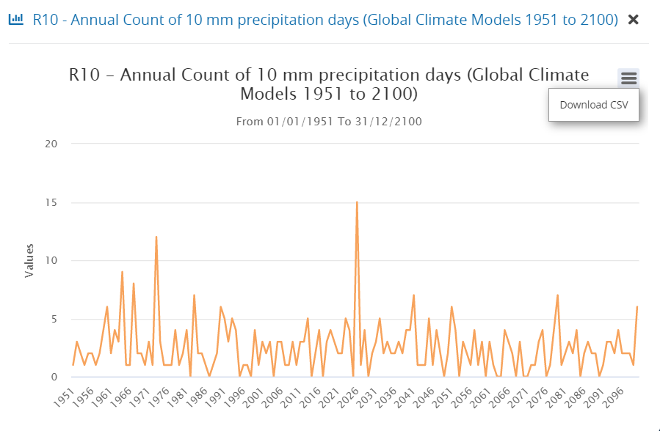
نتيجة السلسلة الزمنية (موقع النقطة): دبي
Notes:
نتيجة السلسلة الزمنية (موقع النقطة): دبي
يمكن تصدير النتيجة إلى ملف .csv

Slide 41
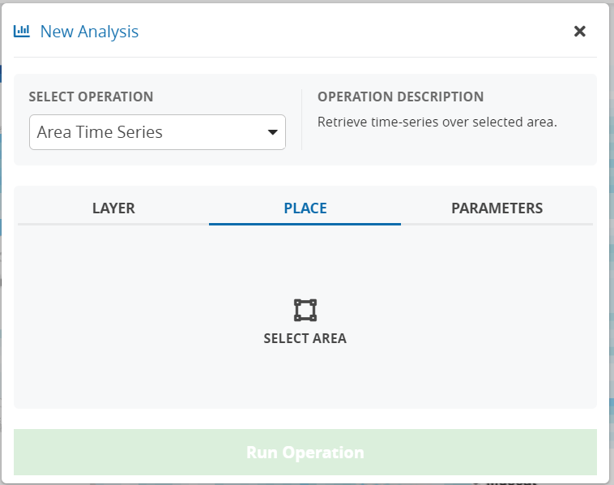
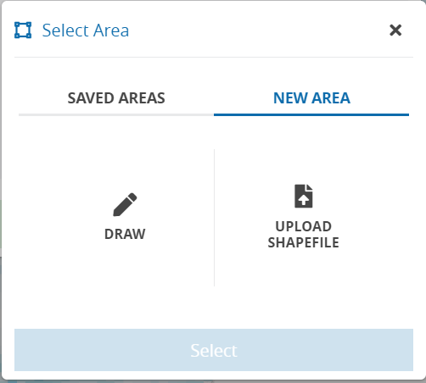
السلسلة الزمنية (المنطقة)
Notes:
السلسلة الزمنية (المنطقة)
يمكن تحديد المنطقة عن طريق رسم مضلع على الشاشة أو عن طريق تحميل ملف شكل (أي حدود الحوض)
لاحظ أنه من المستحسن استخدام ملفات شكلية بسيطة بمضلع واحد فقط بدلاً من مضلعات متعددة غير مستمرة (أي مناطق زراعية متعددة)

Slide 42
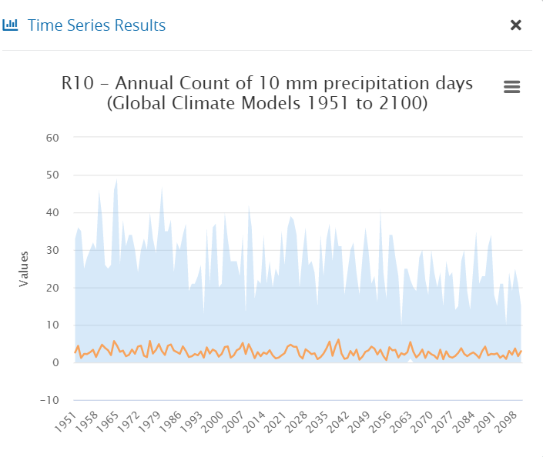
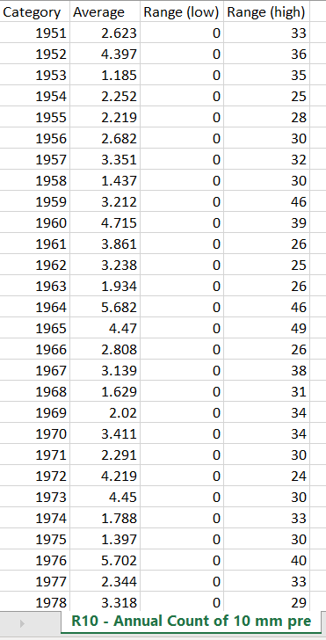
نتيجة السلسلة الزمنية (المنطقة)
Notes:
نتيجة السلسلة الزمنية (المنطقة)
تعتمد النتيجة على مضلع مرسوم يدويًا حول حوض نهر الأردن
النتائج هي للنموذج المناخي العالمي المحرك GFDL-ESM2M
تظهر النتائج الرسومية في بوابة البيانات مع خط برتقالي يشير إلى متوسط المنطقة، والمساحة المظللة الزرقاء التي تشير إلى نطاق القيم
يمكن تصدير النتائج كملف csv.
متوفر حاليًا فقط للمؤشرات الظواهر المناخية المتطرفة (وليس درجة الحرارة ولا التساقطات)

Slide 43
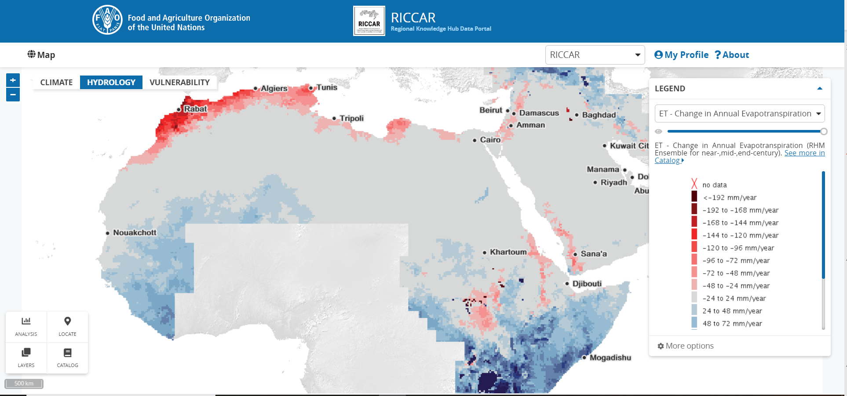
المركز الإقليمي للمعرفة - بوابة بيانات ريكار : الهيدرولوجيا
Notes:
المركز الإقليمي للمعرفة - بوابة بيانات ريكار : الهيدرولوجيا
يمكن الحصول على مخرجات المجموعة (الفترة المرجعية ، قرب القرن ، منتصف القرن ، أو نهاية القرن) بناءً على نموذجين هيدرولوجيين إقليميين مختلفين : VIC و HYPE.
النتائج المتاحة تشمل التبخر النتحي والجريان
العرض الحالي هو التبخر ، نهاية القرن ، RCP8.5 ، باستخدام نموذج HYPE

Slide 44
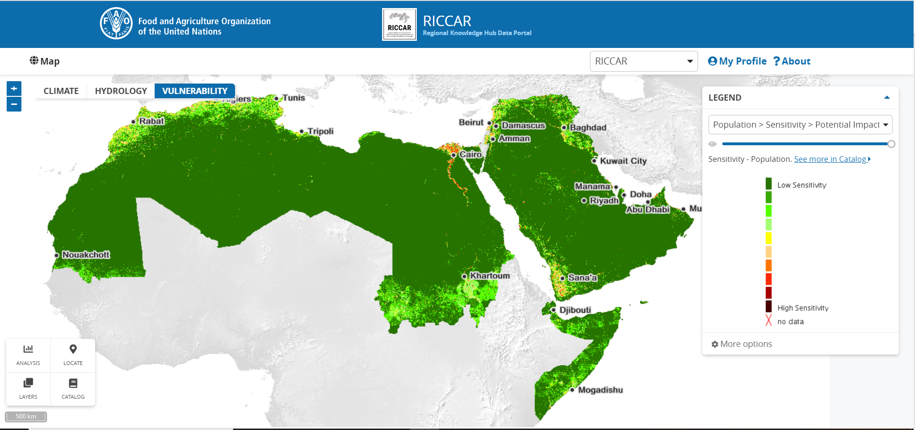
المركز الإقليمي للمعرفة - بوابة بيانات ريكار : قابلية التأثر
Notes:
المركز الإقليمي للمعرفة - بوابة بيانات ريكار : قابلية التأثر
ستتم مناقشة تقييمات قابلية التأثر خلال الوحدة 6
العرض الحالي هو مؤشر كثافة السكان

Slide 45

الوصول إلى كتالوج البيانات
Catalog
Notes:
الوصول إلى كتالوج البيانات
العرض الحالي هو الجريان السطحي ، نهاية القرن ، RCP8.5 ، باستخدام نموذج VIC

Slide 46

الوصول إلى كتالوج البيانات
Notes:
الوصول إلى كتالوج البيانات
يمكن تحميل مجموعات البيانات النقطية للمناخ والهيدرولوجيا
ملفات NetCDF ليست متاحة عبر الإنترنت حتى الآن ولكن يتم العمل عليها حاليًا
يمكن تنزيل البيانات النقطية لمؤشرات ومخرجات تقييم قابلية التأثر للقيم الفعلية والقيم المصنفة وصفيحة معلومات المؤشرات والبيانات الإحصائية (سيتم مناقشة المزيد حول تقييمات قابلية التأثر خلال الوحدة 6)

Slide 47
المركز الإقليمي للمعرفة (RKH ) - بوابة البيانات : زيارات الموقع
Month/Year | Algeria | Bahrain | Djibouti | Egypt | Iraq | Jordan | Kuwait | Lebanon | Libya | Morocco | Oman | Palestine | Saudi Arabia | Sudan | Syria | Tunisia | UAE
Total Users
Sep-19 | - | - | - | 2 | - | 1 | - | 3 | - | - | - | - | - | - | - | 1 | -
Oct-19 | - | - | - | 7 | - | 1 | - | 13 | - | - | - | - | - | - | - | - | 2
Nov-19 | - | - | - | 5 | - | 7 | - | 4 | - | - | - | 2 | - | - | - | - | 4
Dec-19 | - | - | - | 7 | - | 3 | - | 7 | - | 3 | - | - | 4 | - | - | 5 | -
Jan-20 | - | 1 | - | 9 | 4 | 2 | - | 16 | - | - | - | - | - | - | - | - | 1
Feb-20 | - | - | - | 5 | - | 2 | - | 3 | - | 1 | - | - | 1 | 1 | - | - | 1
Mar-20 | - | - | - | 8 | 2 | 1 | - | 5 | - | - | - | - | - | - | - | - | 1
Apr-20 | - | - | - | 5 | 1 | - | 1 | 6 | - | - | - | - | 1 | - | - | - | 10
May-20 | - | - | - | 9 | - | - | - | 1 | - | 2 | - | - | 1 | - | - | - | -
Jun-20 | 2 | 3 | 1 | 3 | 4 | 3 | 1 | 11 | 2 | 2 | 2 | 2 | - | 1 | 8 | 2 | 7
Notes:
المركز الإقليمي للمعرفة - بوابة البيانات : زيارات الموقع
تم إطلاق بوابة بيانات المركز الإقليمي للمعرفة في مارس 2019 ، ولكن تم تتبع تحليلاتزيارات الموقع فقط منذ سبتمبر 2019

Slide 48
المركز الإقليمي للمعرفة (RKH ) - بوابة البيانات : زيارات الموقع
 | Total users |  | New users |  | Sessions
 | Globally | Arab States | Globally | Arab States | Globally | Arab States
Sep-19 | 22 | 7 | 19 | 7 | 135 | 36
Oct-19 | 54 | 23 | 46 | 19 | 267 | 76
Nov-19 | 67 | 22 | 55 | 20 | 296 | 58
Dec-19 | 141 | 29 | 114 | 19 | 339 | 68
Jan-20 | 51 | 33 | 40 | 29 | 115 | 70
Feb-20 | 31 | 14 | 18 | 8 | 61 | 30
Mar-20 | 23 | 17 | 16 | 12 | 46 | 33
Apr-20 | 36 | 24 | 31 | 22 | 62 | 47
May-20 | 30 | 13 | 26 | 12 | 47 | 19
Jun-20 | 92 | 54 | 85 | 50 | 120 | 67
Notes:
المركز الإقليمي للمعرفة - بوابة البيانات : زيارات الموقع
يشمل المستخدمون خارج المنطقة العربية أوروبا (في المقام الأول إيطاليا وألمانيا) ، وبلدان أخرى داخل النطاق العربي / منطقة الشرق الأوسط وشمال إفريقيا (معظمها في إثيوبيا) ، والمستخدمون من الولايات المتحدة الأمريكية والهند وكوريا الجنوبية.

Slide 49
مواد إضافية:
مخرجات النمذجة الهيدرولوجية الإقليمية
Notes:
مواد إضافية: مخرجات النمذجة الهيدرولوجية الإقليمية

Slide 50
نموذجان هيدرولوجيان إقليميان (RHM)
RICCAR RCM outputs
RICCAR RCM outputs
VIC
(نموذج قدرة التسرب المتغيرة)
HYPE
(نموذج التنبؤات الهيدرولوجية للبيئة
)
نموذج مجهري
القائم على الشبكة (50 كم)
يتم حساب توازن الماء لكل خلية شبكة
لا يعتبر التدفق الجانبي
لا تعتبر خزانات / بحيرات
Large- or small-scale applications
Basin-based
Water balance calculated for each hydrological response unit (land use, soil type, elevation) within each basin
Notes:
نموذجان هيدرولوجيان إقليميان (RHM)
استخدمت كل من نماذج VIC و HYPE مخرجات النمذجة المناخية الإقليمية المصححة الانحياز من ريكار كمدخلات للبيانات
غالبًا ما يُسأل عن مخرجات النمذجة الهيدرولوجية الإقليمية المطلوب استخدامه. استخدم ريكار كلا النموذجين لأغراض المقارنة بسبب عدم اليقين العالي في النتائج بسبب البيانات المرصودة المحدودة (التبخر النتحي والجريان). وبالمثل، يُنصح عمومًا باستخدام كلا الناتجين للمقارنة في دراسات أخرى داخل المنطقة العربية. ومع ذلك، إذا كان الوقت / الميزانية تسمح فقط بنموذج هيدرولوجي إقليمي واحد ، فإنني أوصي بنتائج نموذج HYPE نظرًا لخصائص النموذج الموضحة
كان الهدف من النمذجة إنتاج تمثيل معقول للتغييرات في العمليات الهيدرولوجية عبر المنطقة. لا يحل نهج النمذجة الهيدرولوجية الإقليمية محل الحاجة إلى إجراء دراسات محلية تتناول إدارة موارد المياه بمزيد من التفصيل ولكنه يساعد في تحديد المجالات الرئيسية التي قد تستفيد من دراسات أكثر تفصيلاً
=RICCAR RCM Outputsمخرجات النمذجة المناخية الإقليمية في ريكار
=VICنموذج قدرة التسرب المتغيرة
نموذج مجهري
القائم على الشبكة (50 كم)
يتم حساب توازن الماء لكل خلية شبكة
لا يعتبر التدفق الجانبي
لا تعتبر خزانات / بحيرات
=HYPEنموذج التنبؤات الهيدرولوجية للبيئة
تطبيقات كبيرة أو صغيرة المدى
قائم على الحوض
يتم حساب التوازن المائي لكل وحدة استجابة هيدرولوجية (استخدام الأرض ونوع التربة والارتفاع) داخل كل حوض

Slide 51
VIC conceptual model and hydrologic processes
Notes:
النموذج المفاهيمي والعمليات الهيدرولوجية لنموذج VIC
توجد معلومات إضافية حول ذلك في مذكرة ريكار التقنية حول تطبيقات النمذجة المناخية الإقليمية والنمذجة الهيدرولوجية الإقليمية في المنطقة العربية (متاح في اللغة الإنكليزية فقط)

Slide 52
HYPE conceptual model and hydrologic processes
Notes:
النموذج المفاهيمي والعمليات الهيدرولوجية لنموذج HYPE
توجد معلومات إضافية حول ذلك في مذكرة ريكار التقنية حول تطبيقات النمذجة المناخية الإقليمية والنمذجة الهيدرولوجية الإقليمية في المنطقة العربية (متاح في اللغة الإنكليزية فقط)

Slide 53
Comparison of model set-up
VIC
HYPE
250
125
0
250
Kilometres
250
125
0
250
Kilometres
Notes:
مقارنة بين إعداد النموذج
شبكة VIC على أساس 0.44 درجة / ~ 50 كم (نفس مخرجات النمذجة المناخية الإقليمية)
أحواض HYPE الفرعية التي تم الحصول عليها من قاعدة بيانات HydroSHEDS

Slide 54

RHM Output
Notes:
مخرجات النمذجة الهيدرولوجية الإقليمية (RHM)
الظاهر هو نموذج مخرجات النمذجة الهيدرولوجية الإقليمية (RHM) .الملفات بتنسيق جدولي تقترن بملفات الشكل الموضحة على الشريحة السابقة
البيانات متاحة عند الطلب

Slide 55

RICCAR Technical Note
Notes:
مذكرة ريكار التقنية
توجد معلومات إضافية حول النمذجة المناخية والنمذجة الهيدرولوجية في مذكرة ريكار التقنية من المعهد السويدي للأرصاد الجوية والهيدرولوجية حول تطبيقات النمذجة المناخية الإقليمية والنمذجة الهيدرولوجية الإقليمية في المنطقة العربية الموجود على هذا الرابط :
http://www.riccar.org/regional-climate-modelling-and-regional-hydrological-modelling-applications-arab-region?language_content_entity=en

Slide 56

Thank You
Marlene Ann Tomaszkiewicz
Regional Advisor for Climate Change Analysis using GIS
Water Resources Section
Climate Change and Natural Resource Sustainability Cluster
UN Economic and Social Commission for Western Asia (ESCWA)
tomaszkiewiczm@un.org
www.riccar.org
Notes:
شكراً
مارلين آن توماسكيفتش
المستشار الإقليمي لتحليل تغير المناخ باستخدام نظم المعلومات الجغرافية
قسم الموارد المائية
مجموعة تغير المناخ واستدامة الموارد الطبيعية
لجنة الأمم المتحدة الاقتصادية والاجتماعية لغربي آسيا )الإسكوا(
tomaszkiewiczm@un.org
www.riccar.org

